Slide 1
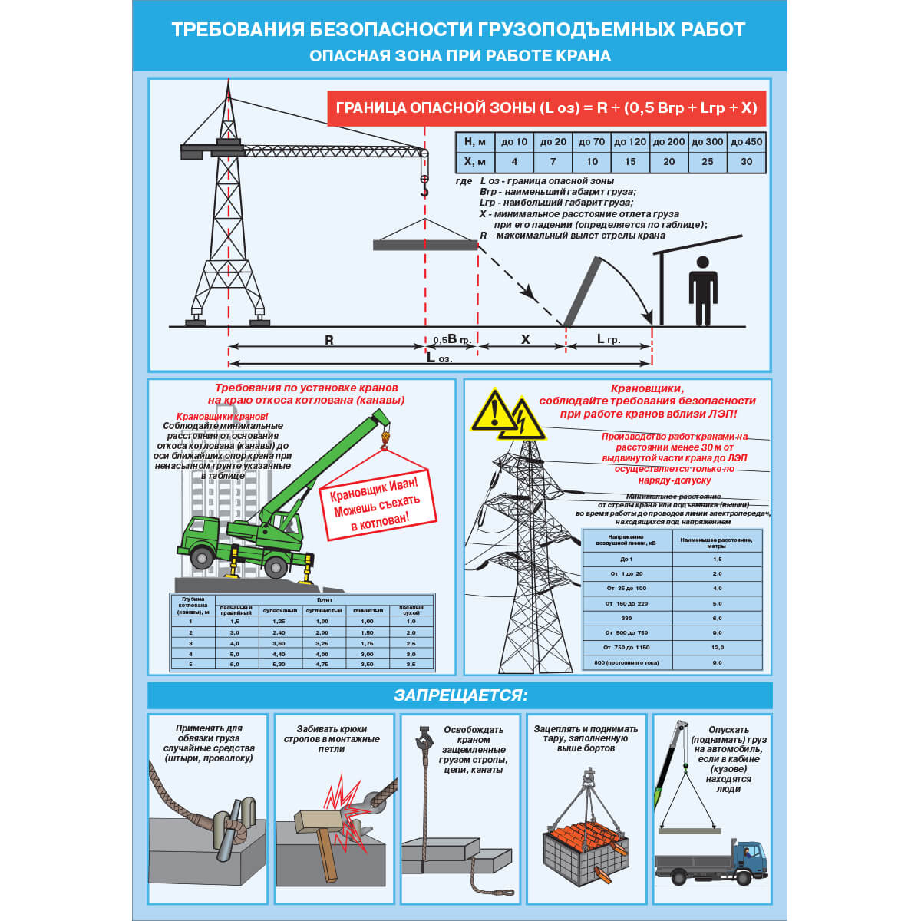
Mavzu 4. Minorali kranlarni ishlatish paytida xavfsizlik texnikasi.
Reja: 1.
1. Umumiy holatlar.
2. Ishni boshlashdan oldin haydovchining majburiyatlari.
3. Ish paytida haydovchining majburiyatlari
4. Kran operatoriga taqiqlangan shartlar.
5 . Ish tugaganda mashinistning majburiyatlari:

Slide 2
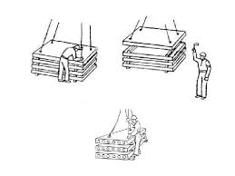
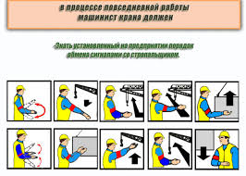
Umumiy holatlar:
1. Kranni boshqarishda haydovchi kranlarni texnik foydalanish qoidalari va xavfsizlik texnikasi qoidalariga qat'iy rioya qilishi kerak.
2. Haydovchi shuni yodda tutishi kerakki, uning kranni ishlatish qoidalarini buzishi nafaqat qurilishda yetakchi mexanizm bo‘lgan minora kranining ishlamay qolishiga, buzilishiga, balki jiddiy avariyaga sababchi bo’lishi, natijada jabrlanganlar paydo bo’lishi mumkin, buning natijasida, oqibatda haydovchi birinchi navbatda javobgarlikga tortiladi.
3. Haydovchi shuni yodda tutishi kerakki o'ziga ishonib topshirilgan kran va jihozlar uchun javobgardir. Haydovchi ishlash vaqtida yo’riqnoma qoidalarini buzgan holda ishlagan bo'lsa, u ma'muriy jazoga tortiladi va baxtsiz hodisa sodir bo'lganda u buning uchun javobgarlikka tortiladi.
4. Haydovchi barcha operatsiyalarni faqat o'ziga ma'lum bo'lgan, minora kraniga xizmat ko'rsatish huquqiga va maxsus guvohnomaga ega bo'lgan stroporchilarning signallari bo'yicha bajarishi kerak. Boshqa shaxslarning signali bo'yicha ishlarni bajarish taqiqlanadi, faqatgina "To'xtash" signali kim tomonidan berilganidan qat'i nazar, haydovchi tomonidan bajarilishi shartligi bundan mustasno.

Slide 3
5. Haydovchi kran bilan ko'taradigan yuklarning og'irligini va boshqa qurilish qismlarining og'irligini bilishi kerak.
6. Haydovchi kranni texnik foydalanish qoidalariga amal qilgan holda buzilishlarning oldini olish uchun stroporchining ishini nazorat qilib borishi kerak.
7. Haydovchi stroporchi tomonidan kranga xizmat ko'rsatish qoidalari buzilgan taqdirda, stroporchining aytganini bajarmasligi va ma’muriyatdan uning bilimlarini tekshirishni talab qilishga haqli.
8. Haydovchi va stroporchilar o‘rtasida tushunmovchiliklar yuzaga kelsa, haydovchi ushbu tushunmovchiliklarni bartaraf etish uchun qurilish ma’muriyatiga ariza bilan murojaat qilishi shart.
9. Haydovchi o'zi xizmat ko'rsatadigan kranni rejali profilaktik ta'mirlashda ishtirok etishi va kranni Gosgortekhnadzor inspektsiyasidan ruxsat olish uchun ko’rikda ishtirok etishi shart.
10. Tibbiy ko'rikdan o'tgan va kranni boshqarish huquqi uchun Gosgortexnadzor inspektori ishtirokida malaka komissiyasi tomonidan berilgan sertifikatga ega bo'lgan shaxslarga minorali kranni boshqarishga ruxsat beriladi.
11. Sertifikat 1 yil muddatga beriladi, shundan so'ng haydovchi yana bir yilga kranni boshqarish huquqini uzaytirish uchun malaka komissiyasi tomonidan yana bilimi tekshirilishi kerak.
12. Kran operatori lavozimiga tayinlash ma'muriyat tomonidan buyruq bilan rasmiylashtirilishi kerak.

Slide 4
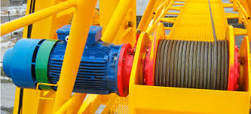
Ishni boshlashdan oldin haydovchi quyidagilarni bajarishi kerak:
1. Kranning yurish yo'laklarini yaxshilab ko’zdan kechirish, kran yo’li chetidagi to'xtash to’siqlarini, kranni yerga ulanganligini , elektr kabeli holatini, tirgak ramadagi rubilnik holatini , harakat cheklovi cheklagichlarni holatini, harakat mexanizmining elektromagnit tormozlarini diqqat bilan tekshirish.
2. Kranning barcha mexanizmlarini holatini tekshirish, yukni ko'tarish va bum qulochini o’zgartirish mexanizmlarining tormozlari holatini diqqat bilan tekshirish.
3. Kran jurnalini ko'rish va smena ishchisi yoki kranning ishlashini nazorat qiluvchi shaxs tomonidan kran jurnalida qayd etilgan kamchiliklarni bartaraf etish uchun darhol choralar ko'rish.
4. Tormozlarning holati, cheklovchi jihozlar va yorug'lik signalizatsiyasining xizmat ko'rsatishga yaroqliligiga alohida e'tibor berib,kranning bo'sh va yuklangan holatda barcha mexanizmlarni ishlashini tekshirish.
5. Po'lat arqonning holatini tekshirib ko'rish va uning barabanga to'g'ri o'ralishini tekshirish.

Slide 5
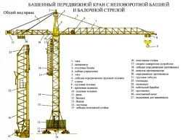
Ish paytida haydovchi quyidagilarni bajarishi kerak:
1. Kranni boshqarishda qat’iy ravishda krandan foydalanish yo'riqnomasiga amal qilish.
2. Haydovchi har bir operatsiyani bajarishdan oldin ogohlantirish signalini berishi kerak.
3.Kran bumining holatiga ko’ra belgilangan masofa uchun kranning yuk ko’tarish qobiliyatidan oshib ketadigan yuklarni ko'tarmaslik.
4. Yukni ko'tarish va ko'chirishda quyidagilarga amal qilishi kerak:
a) kranning yuk ilgagini aynan yukningh ustidan to’g’ri tushirish;
b) yukni ko'tarishdan oldin stroporchini signal bilan ogohlantiring;
v) yukni ko'tarish va tushirishdan oldin kran operatori birinchi navbatda ko'tarilayotgan yuk bilan bino yoki uskunaning belgilangan qismlari o'rtasida devor, ustun yaqinida stroporchi yo'qligiga ishonch hosil qilishi kerak;
g) Kranning yuk kop’tarish qobiliyatiga yaqin bo’lgan yuklarni ko’tarishda , yukni oldin yerdan 100 mm balandlikka ko'tarish va tormoz ishlayotganiga va kranning barqarorligiga ishonch hosil qilgandan so'ng, kerakli balandlikka ko'tarishni davom ettirishi;
g) Yuklarni gorizontal holatda ko'chirishda birinchi navbatda yukni yo'lda duch kelgan narsalardan kamida 1 m balandlikka ko'tarilishi kerak
e) Yuklarni taxlash, yoki taxlangan yuklarni olish uchun belgilangan o'lchamlarni buzmasdan va yo'laklarni to'sib qo'ymasdan joylashtirish, ko’tarish kerak.

Slide 6
5. Yuklarni silkitmasdan ko'tarihs va tushirish.
6. transport vositalaridan yuklarni shunday ketma-ketlikda tushirish kerakki bunda transportda qolgan yuklar qulab tushmasligi kerak.
7. Yukning kuchli chayqalishiga, tebranishiga yo’l qo’ymaslik.
8. Barabandagi po’lat arqonlarning to'g'ri o'ralishini nazorat qilish.
9. Yuk arqoni noto’g’ri o’ralganda arqonning yechish uchun, uning sifatini buzmagan holda ishlaydigan odamlarning xavfsizligini ta'minlaydigan qoidalarga muvofiq echib olihs.
10. Kran mexanizmlarini oldinga harakatlanayotganda nol holatiga o’tkazmasdan to'satdan birdaniga teskari tomonga o'tkazish taqiqlanadi.
11. Yukni ko'tarishda ilgak ko'tarish balandligi cheklovchisi faollashishigacha yetib bormasligi kerak.
12. Kran relsda harakatlanganda ,kran, kranning yurishini cheklovchi mexanizmga yetib bormasdan uni to’xtatish kerak.
13. Agar kranda biron bir nosozlik aniqlansa, ishni darhol to'xtatish kerak, buning natijasida kranning buzilishi yoki ishdan chiqishini oldini olish mumkin bo’ladi.
14. Stajyorni tayyorlashda stajirovkaning barcha qoidalariga qat’iy rioya qilish.
15. Kranning burilish platformasi va kabinasida tozalik va tartibni saqlash, begona jismlarni bo’lishiga yo’l qo’ymaslik.
16. Ikki kran bir-biriga yaqin joyda ishlayotgan bo'lsa, kranlarni bir- biri bilan urish ehtimoli istisno qilinishiga qat'iy ishonch hosil qilish.

Slide 7
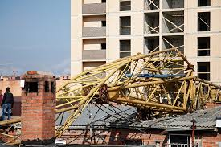
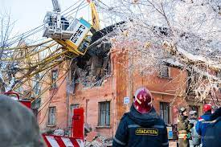
17. Smenani qabul qilish va topshirishda kran jurnalini to'ldirish qoidalariga qat'iy rioya qilish.
18. Agar kran aerodromlar hududida yaqin joylarda joylashgan bo'lsa, kechqurun va tunda kranning yuqori qismida qizil chiroq yonib turishiga qat'iy ishonch hosil qilish.
19. Agar qurilish maydonida kranning ishlashi natijasida avariya holati yoki baxtsiz hodisa ro'y bersa, kranni to'xtatib turish va kranga mas'ul bo’lgan tashkilotdan ma'muriyat xodimlari kelguniga qadar hech qanday ishni bajarmaslik.

Slide 8
20. Ish vaqtida biror sababga ko’ra agar kran ishlamay qolganda yuk havoda osilgan bo'lsa, yukni erga tushirish choralarini ko’rish, agar buning iloji bo'lmasa, yukning tushishi mumkin bo'lgan hududni himoya qilish choralarini ko'rish kerak. To'satdan elektr uzilib qolgan taqdirda, kontrollerlarni nol holatiga qo'ying va yukni tushiring, yuk lebyodkasining tormozini qo'lda sekin siltanishga yo’l qo’ymasdan bo'shatish.
21. Shamolning tezligi Ishlash holati uchun ruxsat etilgan tezlikdan oshib ketganda va momaqaldiroq paytida kranni to'xtatib, relsga tutqichlarni o’rnatish. Kran bumini ruxsat etilgan eng pastki holatiga tushirish.
22.Ishni tugatib kranni tark etganda (hatto qisqa vaqtga ham) kabinani qulflash, kranni relsli tutqichlarga qo'yish va rubilnikni o’chirish.
23.Kranga chiqishda balandlikka ko'tarilish qoidalariga rioya qiling: zinapoya bo'ylab kranga ko'tarilish va tushishda haydovchining ikkala qo'li ham bo'sh bo'lishi kerak.

Slide 9
Kran operatoriga quyidagilar taqiqlanadi:
1. Nosoz kranlarda ishlash.
2. Kran yo’llarida nosozliklar bo’lganda ishlash.
3. Kuchlanish belgilangan me’yordan (nominal) 10% dan ko'proq miqdorga tushganda kranni boshqarish.
4. Tobi bo’lmagan holatda ishlash.
5. Ko’milgan yoki muzlagan yukni ko'tarish.
6. Krandan uzoqdagi yuklarni arqonlarning qiya tarangligi holatida yukni ko'tarish yoki tushirish.
7. Nosoz idishdagi yuklarni yoki noto'g'ri ildirilgan yukni ko'tarish.
8. Kislorod ballonlarini ko'tarish.
9. kran bilan odamlarni ko'tarish.
10. Yukni ishlayotgan odamlarga tegib ketishi mumkin bo'lgan sharoitda, yoki kran hududida odamlar ishlayotganda yukni ko'tarish.
11. Idishni qorishmaga to'la bo’lgan holatda yuqoriga ko'tarish, qorishma idishning yuqori qismidan kamida 10 sm pastroq bo'lishi kerak.
12. Tasodifiy stropalardan yoki tasodifiy idishlardan foydalanib yukni ko'tarish.
13. Bir vaqtning o'zida ikkita kran bilan yukni ko'tarish.
14. Yukni maxsus tushirish platformasisiz deraza yoki eshikga uzatish.
15. Haydovchi kabinada bo'lganida avtotransport vositasidan yuklarni bo’shatish.

Slide 10
16. Barabanda o’ralgan po’lat arqonni to'liq ochish, bunda arqonning kamida ikkita o’rami barabanda qolishi kerak.
17. Yukni sudrab siljitish.
18. Yuklarni siljitishda odamlar ustidan olib o'tish.
19. Kranning harakatlanish yo'laklarida odamlar bo'lsa, kranni harakatlantirish.
20. Agar yuk bilan binoning chiqib turadigan qismlaridan masofa 0,5 m dan kam bo'lsa, yukni gorizontal yo'nalishda harakatlantirish.
21. O’zida yetarlicha ma’lumot bo’lmagan yuklar bilan har qanday ishni bajarish.
22. Kechki va tungi smenalarda etarli yorug'likga ega bo’lmaganda ishlash.
23. Kranni ma'muriyatning xabarisiz qoldirish.
24. Kranda ishlayotganda boshqa narsalarga chalg'ish.
25. Kabinaga begona shaxslarni kirishiga yo’l qo’yish.
26. Ma'muriyat ruxsatisiz kranni boshqa shaxsga va hatto boshqa kran operatoriga boshqarishga o'tkazish.
27. Rubilnikni nolga o'rnatmasdan va elektr ta'minotini o'chirmasdan kran kabinasini tark etish.
28. Stajyorni kranda yolg'iz qoldirish. Stajyorga kranni boshqarishga faqat haydovchining ishtirokida va uning nazorati ostida ruxsat beriladi.
29. Mexanizmlar ishlab turganda , aylanayotganda ularni tozalash va moylash.
30. Mexanizmning aylanib turgan qismlariga teginish.

Slide 11
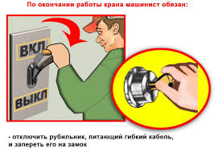
31. Kuchlanish ostida bo’lgan, tok urishi mumkin bo’lgan detallarga teginish .
32. Rubilnik o’chirilmagan holatda elektr moslamalarini ochish.
33. Rubilnik o’chirilmagan holatda elektr saqlagichlarni almashtirish.
34. Elektr zanjirlarida noto'g'ri ishlashi tufayli kontaktlar tiqilib qolganda,
shuningdek, ko'tarish va harakatlanish mexanizmlari cheklagichlarida ,
tormoz elektromagnitlarini va elektr himoyasida nosozliklar bo’lganda ishni to’xtatish.
35. Harakatni to'xtatish uchun so'nggi himoya vositalaridan foydalanish.
Harakatni to'xtatish kalitlari faqat istisno hollarda ishlashi kerak.

Slide 12
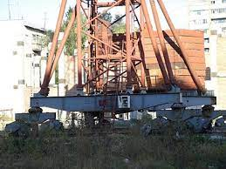
Ish tugaganda mashinistning majburiyatlari:
1. Kranni belgilangan to'xtash joyiga qo'yish va bomni pastki ish holatiga tushirish.
2. Ilgakni mahkamlash moslamalari bilan eng yuqori holatga ko'tarish.
3. Barcha kontrollerlarni nol holatiga qo'yish va rubilnikni o'chirish.
4. Kran jurnalini to'ldirish.
5. Kabina oynalarini yopish va eshikni qulflash.
6. Kranni ramasidagi rubilnikni o'chirish va uni qulflash.
7. Ulanish nuqtasidagi , shitdagi rubilnikni o'chirish.
8. Kranga temir yo'l tutqichlarini qo'yish.
9.Agar kran bir necha smenada ishlayotgan bo'lsa,ish vaqti tugagach kranni keyingi operatorga topshirish, agar ikkinchi operator kelmasa bo'lmasa, faqat ma'muriyatining ruxsati bilan kranni qoldirish mumkin.

